Slide 1

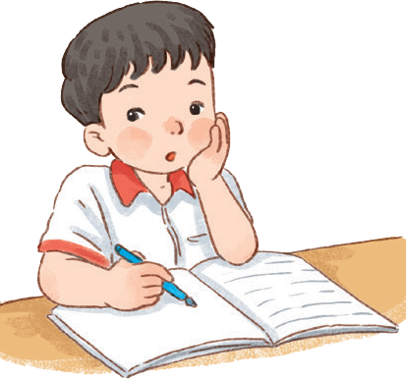
BÀI 10
Ôn tập và kể chuyện:
Đàn kiến con ngoan ngoãn

Slide 2


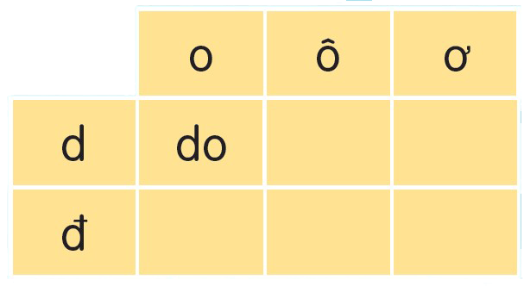
dô
dơ
dô
dơ
đo
đô
đơ
đo
đô
đơ
E
Ê
A
B
C
Notes:
Click vào từng chữ thường để bật âm thanh đọc chữ đó
Chữ hoa không làm vì nặng, khó chạy slide

Slide 3








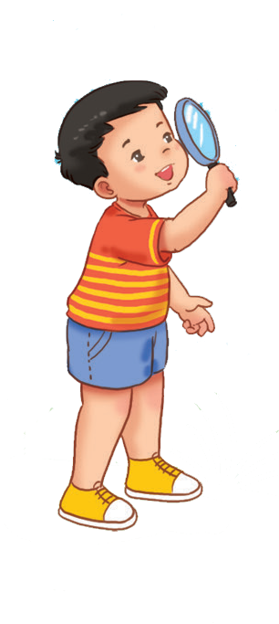


cá cờ
bó cỏ
đỡ bà
cờ đỏ
bờ đê
dỗ bé
đỗ đỏ
Notes:
Sau khi tách các ảnh riêng biệt mới chèn được file thu âm.

Slide 4
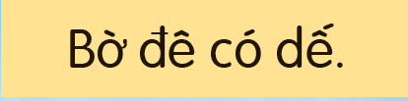
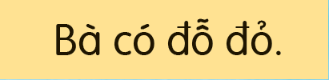

Slide 5

đỗ đỏ

Slide 6


Notes:
Chưa có hiệu ứng

Slide 7

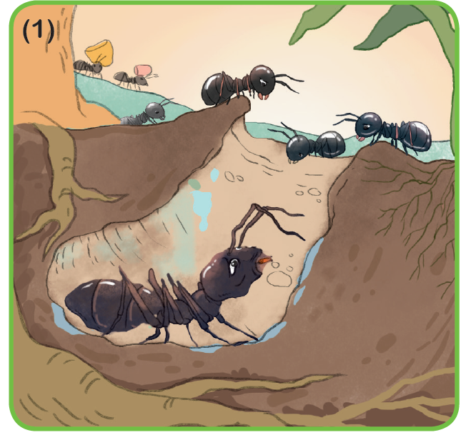
Bà kiến sống ở đâu? Sức khỏe của bà thế nào?

Slide 8
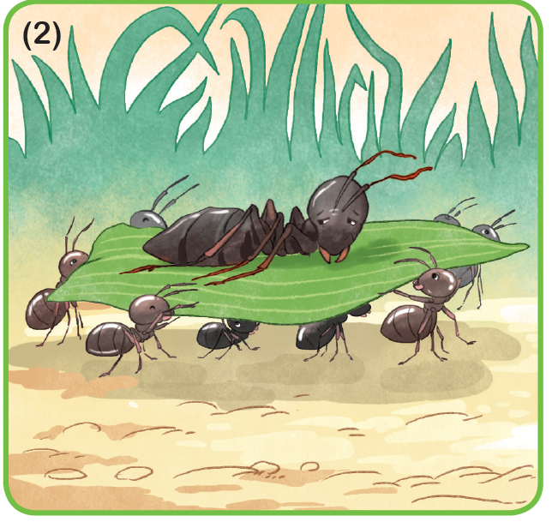
Đàn kiến con dùng vật gì để khiêng bà kiến?

Slide 9
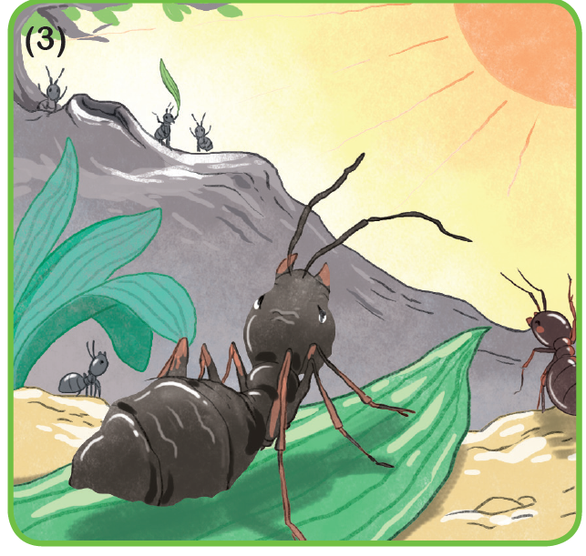
Đàn kiến con đưa bà kiến đến đâu?

Slide 10
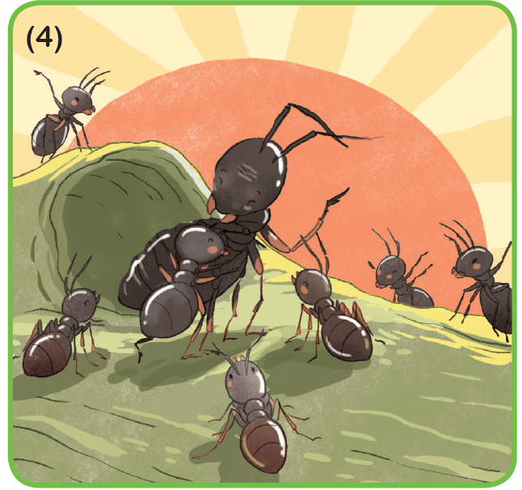
Được ở nhà mới, bà kiến nói gì với đàn kiến con?

Slide 11
HS kể chuyện
Notes:
Sau khi tách các ảnh riêng biệt mới chèn được file thu âm.

